Slide 1
Блочный алгоритм для 2D упаковки прямоугольников
На основе декодера замещение
Ахтямов Дамир

Slide 2
Задача:
Упаковка полубесконечной полосы неповорачиваемыми прямоугольниками с предустановленными прямоугольниками

Slide 3
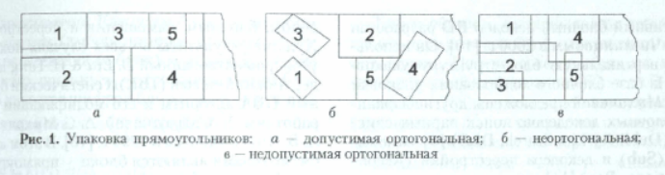
Задача:
Упаковка полубесконечной полосы неповорачиваемыми прямоугольниками с предустановленными прямоугольниками
Ширина полосы W
m прямоугольников длины li и ширины wi
Минимизировать занятую длину полосы N

Slide 4
Особенности алгоритма
Эвристический
Однопроходный
Улучшение решения однократно
Содержит три этапа:
Построение вертикального блочного разбиения
Построение горизонтального блочного разбиения
Улучшение решения методом перестройки

Slide 5
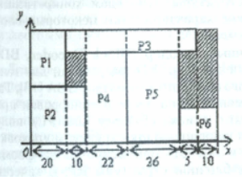
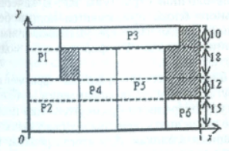
Блоки
Вертикальные
Горизонтальные

Slide 6
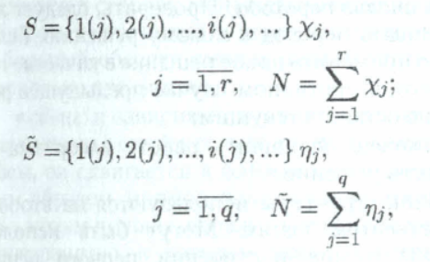
Блоки
В качестве шифров блок структур используем следующие пары списков:
Вертикальное
Горизонтальное

Slide 7
Блоки
Вертикальные
Горизонтальные
N = 93
Ñ = W = 55

Slide 8
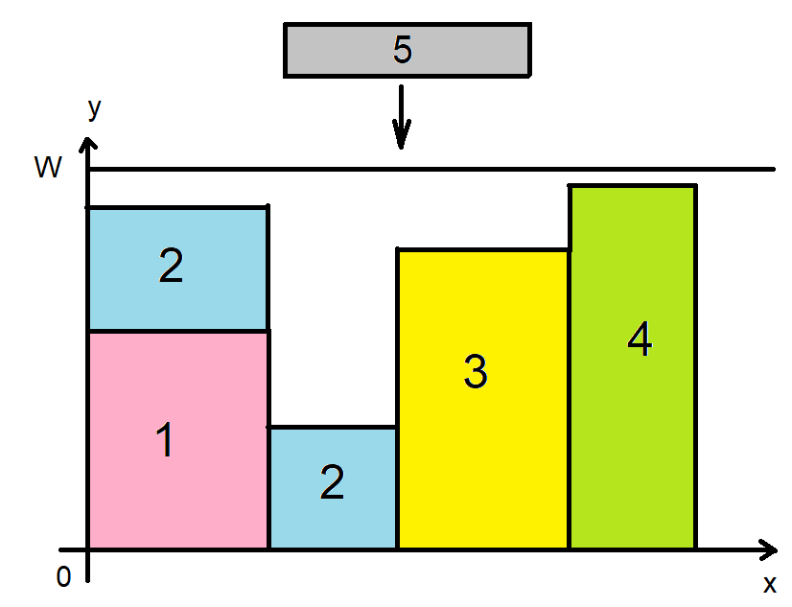
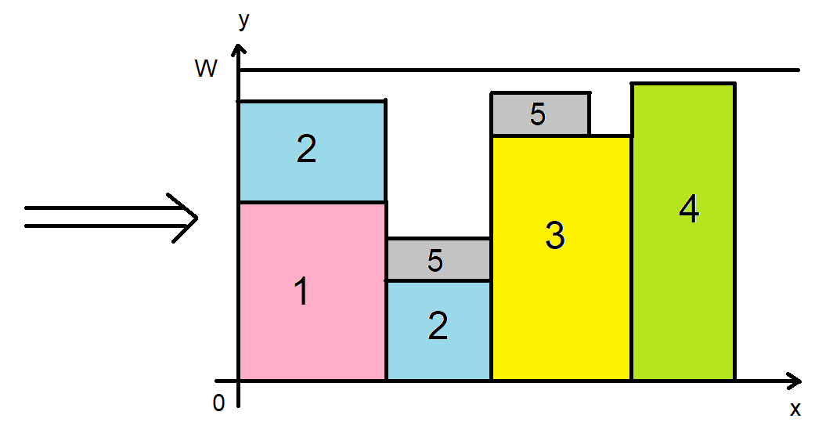
Вертикальное разбиение
Метод заполнения – First Fit, то есть кладём текущий i-й прямоугольник в первый блок, начиная с которого остаток ширины больше ширины wi прямоугольника на протяжении его длины. Построение списка запретов TL
Так как разбиение вертикальное, прямоугольники считаются нежёсткими.

Slide 9
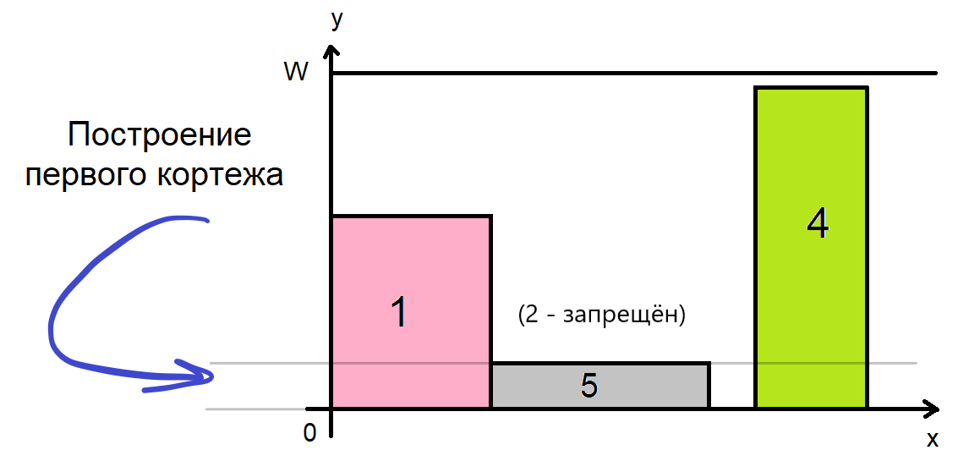
Горизонтальное разбиение
Попытка построить горизонтальное разбиение, которое в общем случае построить не удаётся.

Slide 10
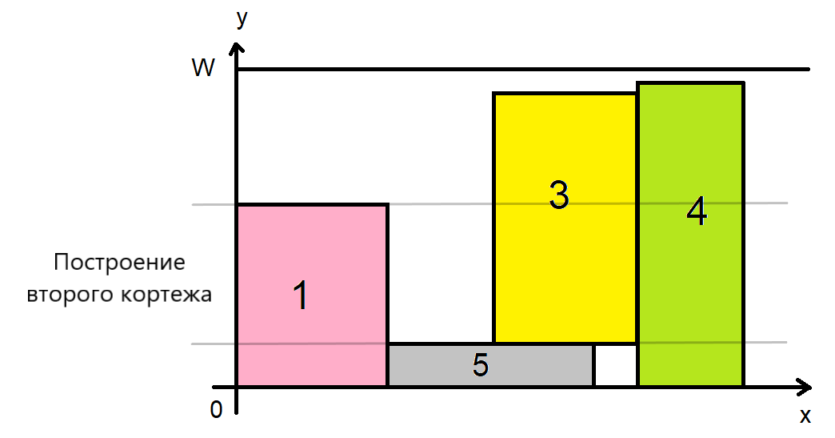
Горизонтальное разбиение
Попытка построить горизонтальное разбиение, которое в общем случае построить не удаётся.

Slide 11
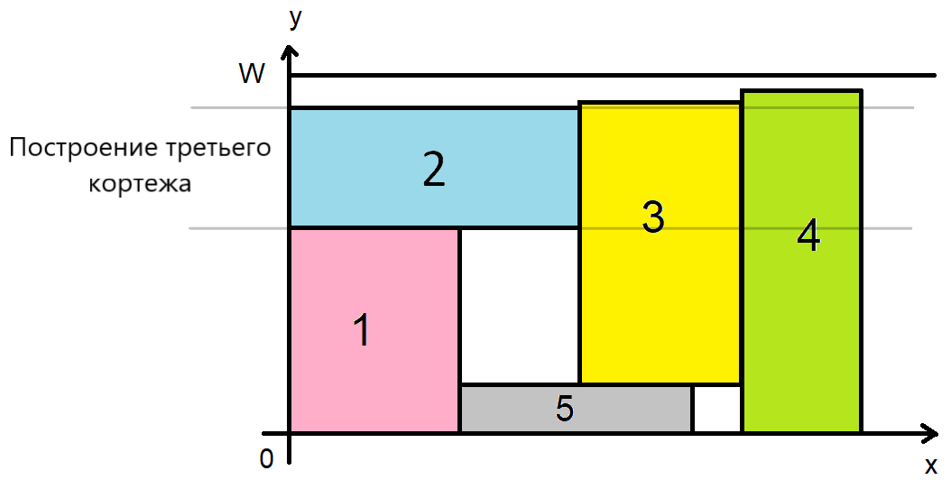
Горизонтальное разбиение
Попытка построить горизонтальное разбиение, которое в общем случае построить не удаётся.

Slide 12
Метод перестройки
Пусть вертикальное и горизонтальное разбиения противоречат друг другу, тогда возникает ситуация перестройки

Slide 13
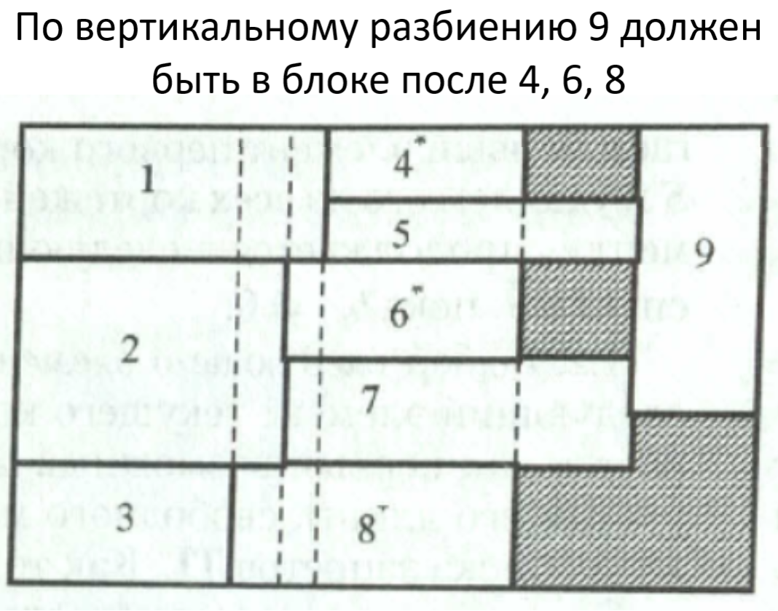
Метод перестройки
Пусть вертикальное и горизонтальное разбиения противоречат друг другу, тогда возникает ситуация перестройки

Slide 14
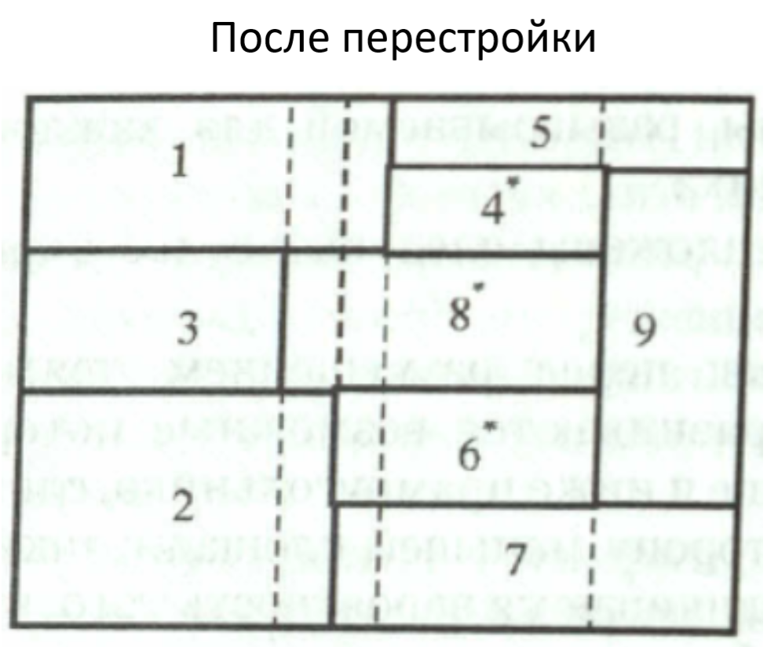
Метод перестройки
Пусть вертикальное и горизонтальное разбиения противоречат друг другу, тогда возникает ситуация перестройки

Slide 15
Метод перестройки
Для перестройки удобно построить RP-граф, вершины которого – прямоугольники, рёбра – опорные грани

Slide 16
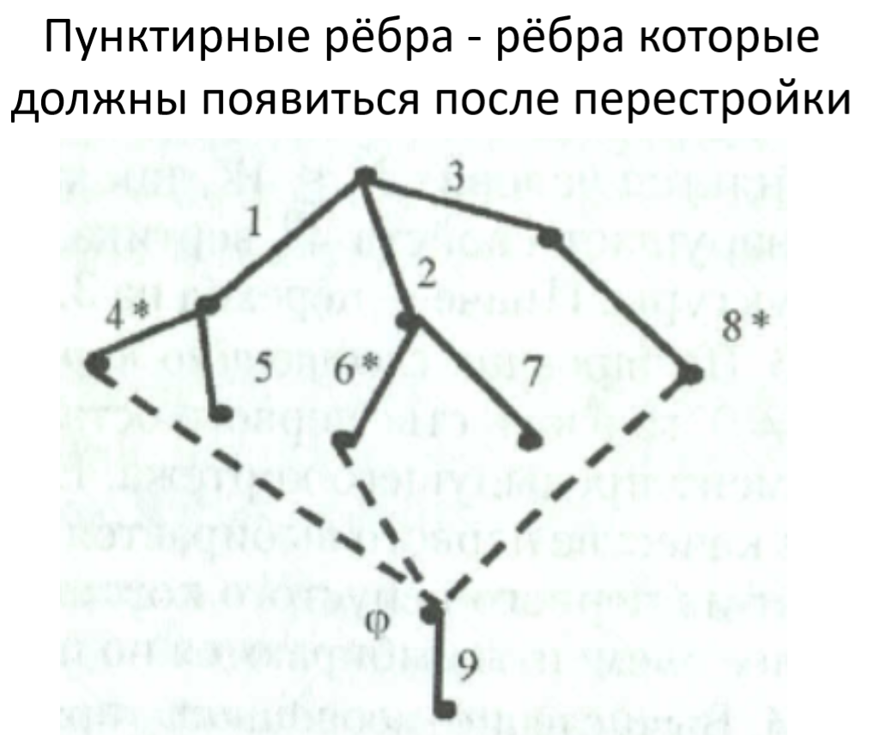
Метод перестройки
Для перестройки удобно построить RP-граф, вершины которого – прямоугольники, рёбра – опорные грани

Slide 17
Метод перестройки
Утв. 1: RP-граф является планарным, его корневые и висячие вершины расположены в неограниченной области.
Утв. 2: Для освобождения освободившихся областей в блоке j необходимо и достаточно, чтобы граф, отвечающий первым j блокам оставался RP-графом
В таком случае необходимо при j=1..r сделать граф первых j блоков RP-графом.

Slide 18
